Slide 1


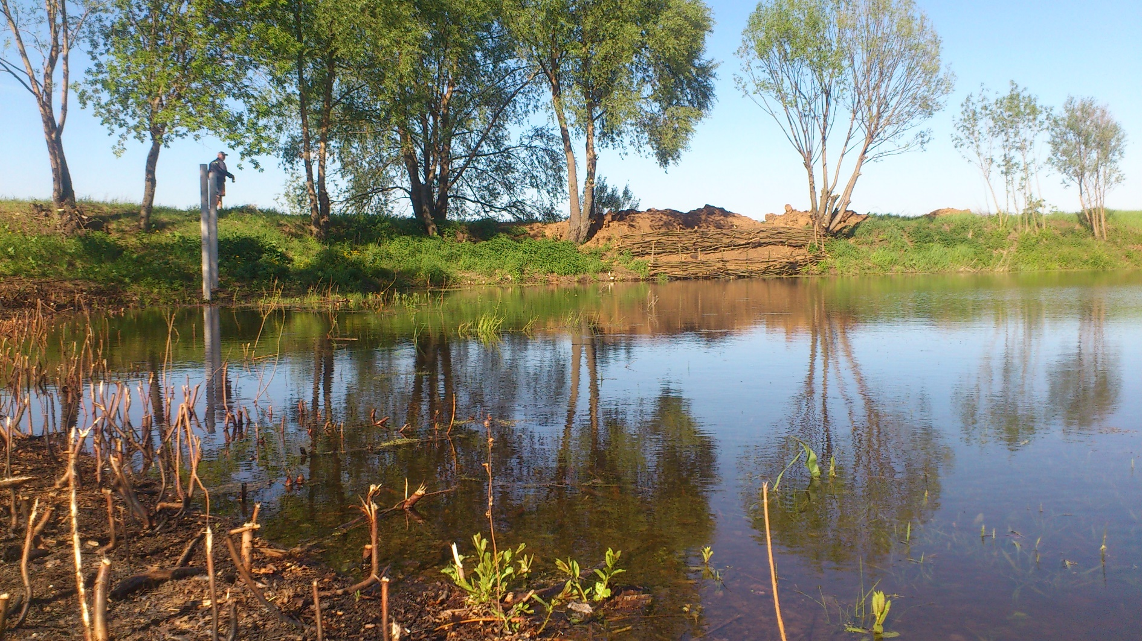
ГОРОД КАНАШ ЧУВАШСКАЯ РЕСПУБЛИКА
ЭКОЛОГИЧЕСКАЯ АКЦИЯ
НОВАЯ ЖИЗНЬ ПРУДА «ЧАРМАК»

Slide 2


ГОРОД КАНАШ ЧУВАШСКАЯ РЕСПУБЛИКА
НОВАЯ ЖИЗНЬ ПРУДА «ЧАРМАК»
«Улучшить экологическое состояние искусственного водоема - пруда «Чармак».
изучить историю создания пруда «Чармак»
исследовать современное состояние пруда
разработать меры по восстановлению пруда и реализовать их
благоустроить территорию, прилегающую к пруду
способствовать формированию ответственного, экологически грамотного поведения в природе и обществе

Slide 3

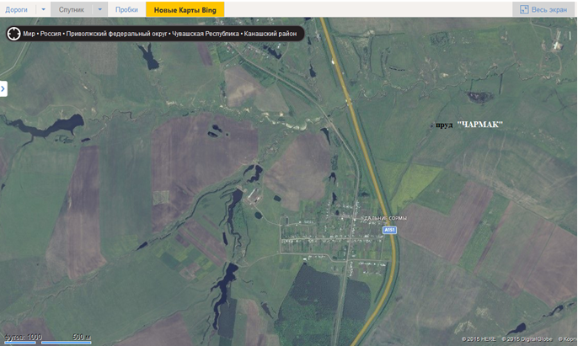
ГОРОД КАНАШ ЧУВАШСКАЯ РЕСПУБЛИКА
НОВАЯ ЖИЗНЬ ПРУДА «ЧАРМАК»

Slide 4
ГОРОД КАНАШ ЧУВАШСКАЯ РЕСПУБЛИКА
НОВАЯ ЖИЗНЬ ПРУДА «ЧАРМАК
№ | Содержание работы | Сроки выполнения
1 | Работа с различными источниками информации | в течение всего периода
2 | Сбор информации об истории создания пруда | июнь-август 2015
3 | Исследование экологического состояния пруда, разработка плана восстановительных мероприятий | осень 2015
4 | Подготовка необходимых документов | сентябрь-ноябрь 2015
5 | Проведение восстановительных мероприятий | в течение года
6 | Благоустройство территории, прилегающей к пруду | июнь-август 2016

Slide 5
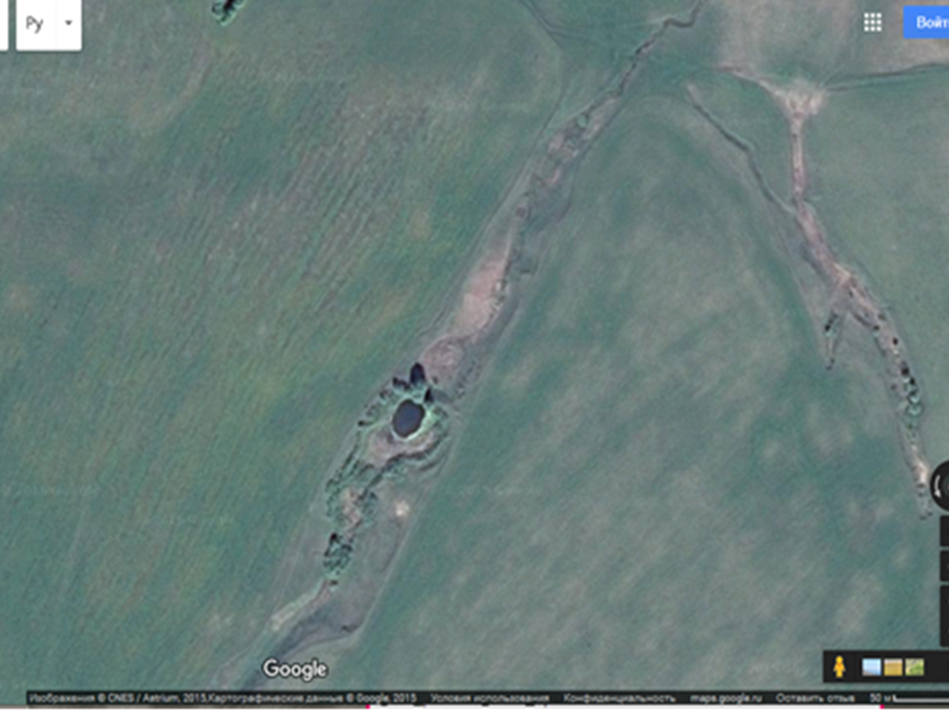
ГОРОД КАНАШ ЧУВАШСКАЯ РЕСПУБЛИКА
НОВАЯ ЖИЗНЬ ПРУДА «ЧАРМАК»

Slide 6
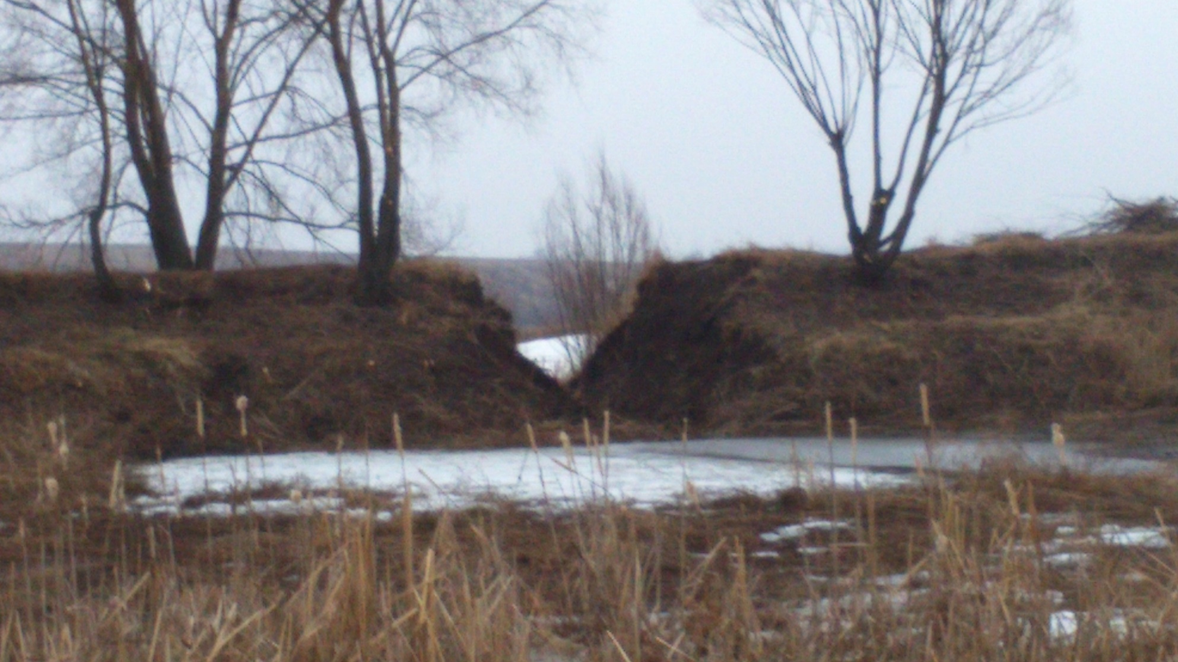
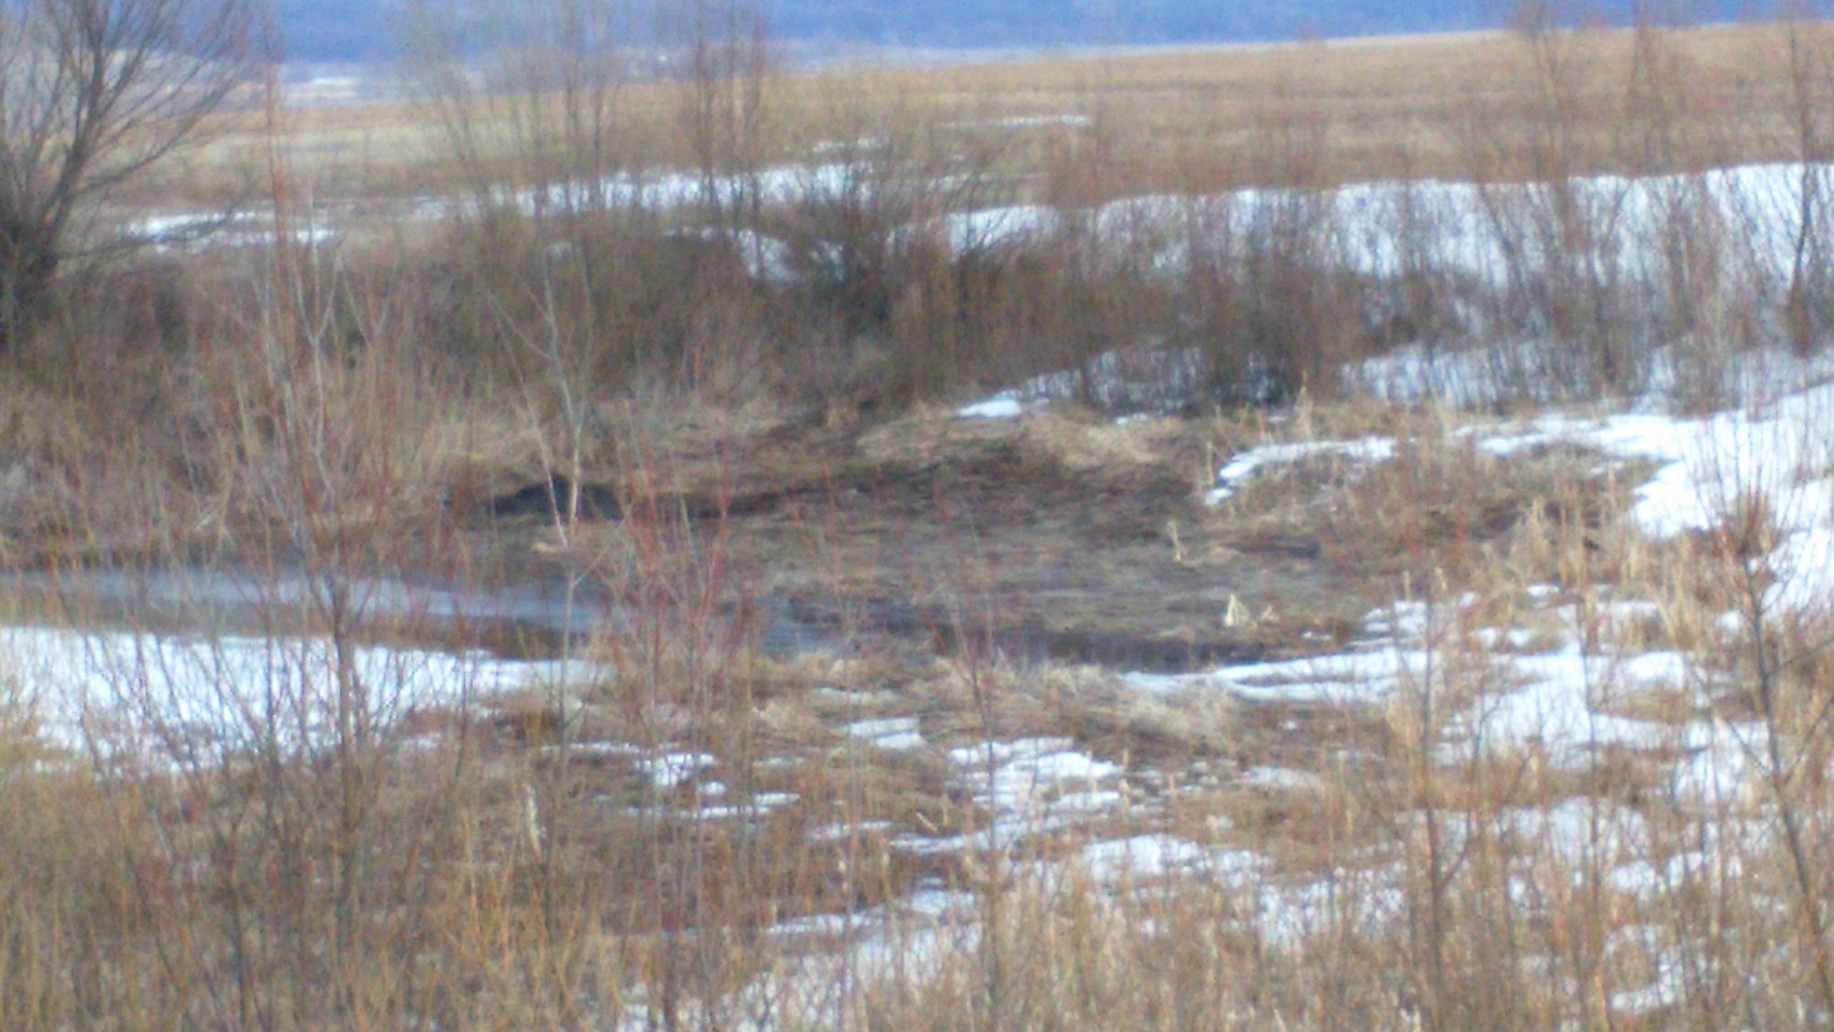
ГОРОД КАНАШ ЧУВАШСКАЯ РЕСПУБЛИКА
НОВАЯ ЖИЗНЬ ПРУДА «ЧАРМАК»

Slide 7
ГОРОД КАНАШ ЧУВАШСКАЯ РЕСПУБЛИКА
НОВАЯ ЖИЗНЬ ПРУДА «ЧАРМАК»
Очистка акватории от мусора и кустарниковой растительности, донных отложений
Сведение нежизнеспособных, аварийных и отмирающих деревьев и кустарников
Планирование ложа пруда, углубление водной чаши
Восстановление дамбы (грунтовой плотины), укрепление берегов
Организация подпитки: аккумуляция и очистка вод, подпитывающих водоем (очищение и восстановление родников)
Одерновка откосов, посадка древесно-кустарниковой растительности
Благоустройство, озеленение, ландшафтный дизайн прилегающей территории

Slide 8
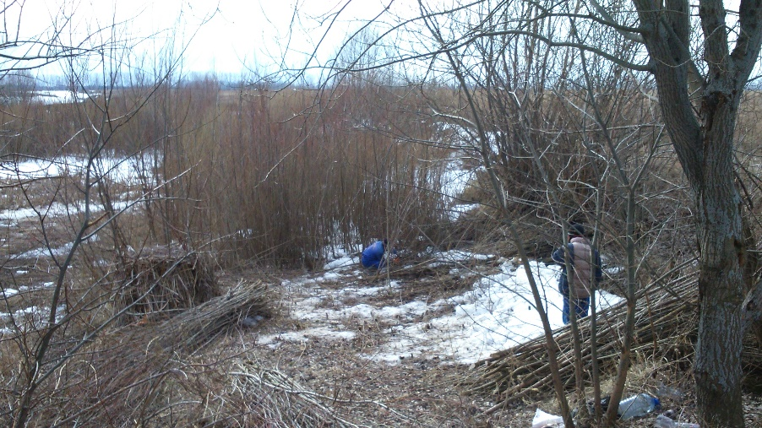
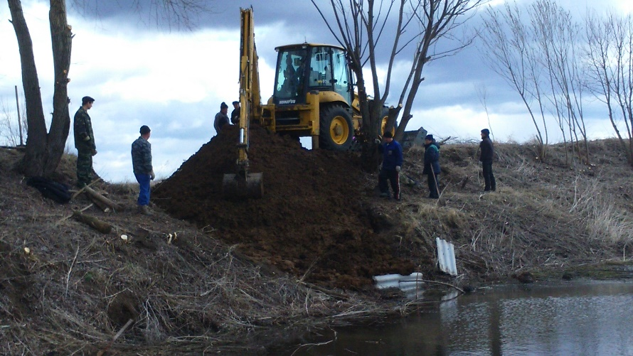
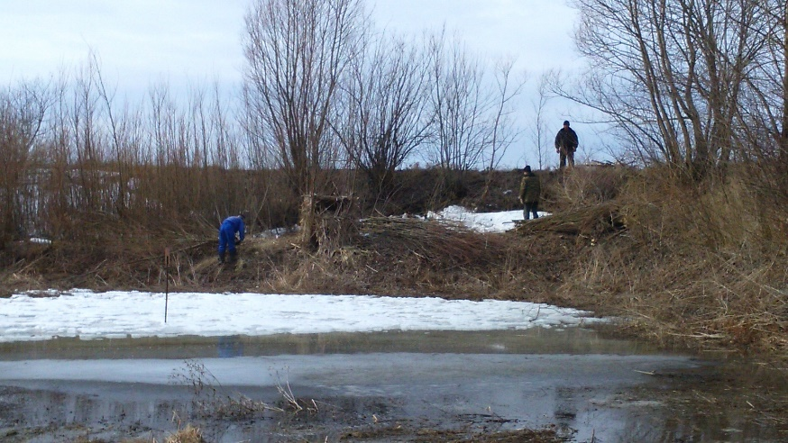
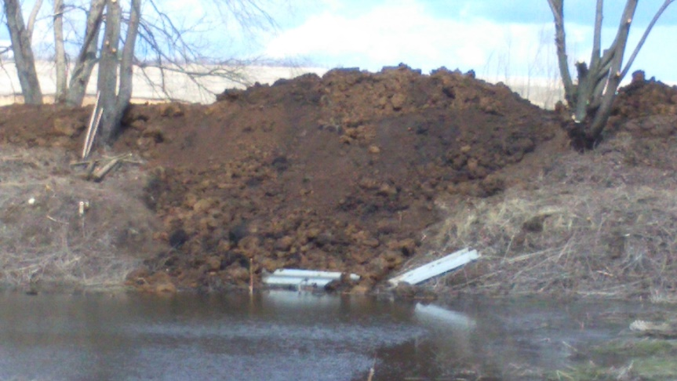
ГОРОД КАНАШ ЧУВАШСКАЯ РЕСПУБЛИКА
НОВАЯ ЖИЗНЬ ПРУДА «ЧАРМАК»

Slide 9
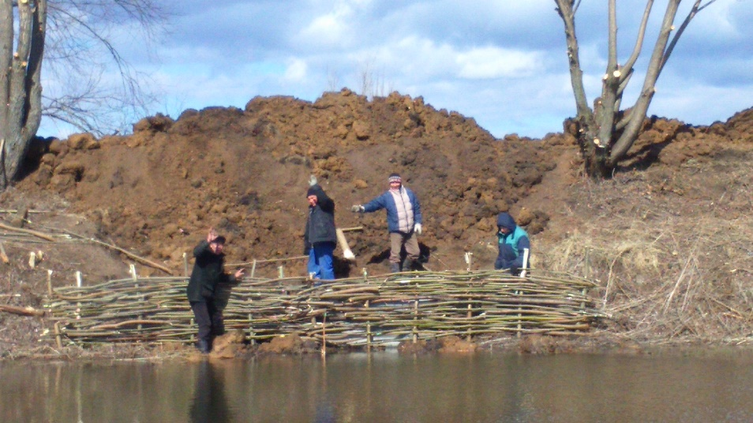
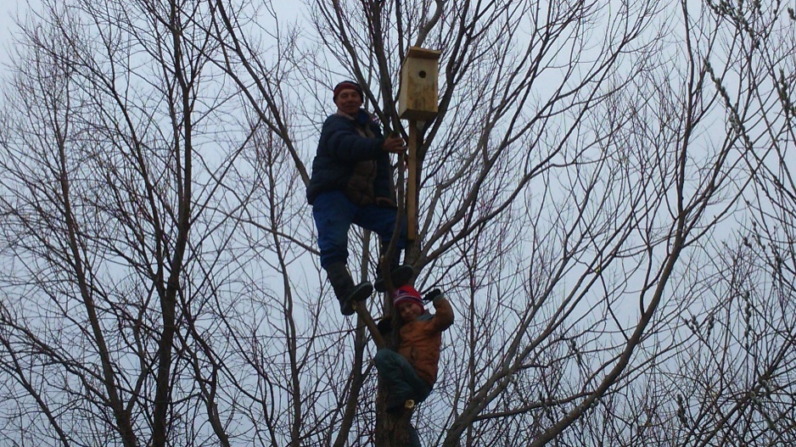
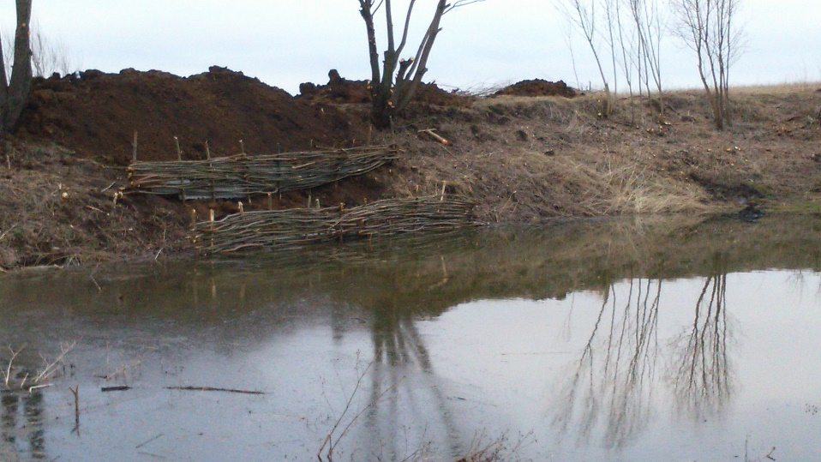
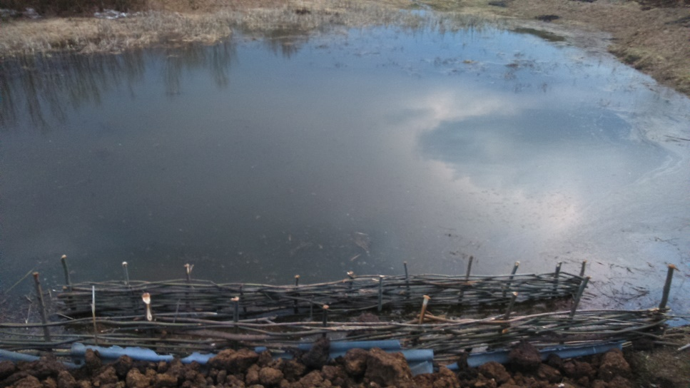
ГОРОД КАНАШ ЧУВАШСКАЯ РЕСПУБЛИКА
НОВАЯ ЖИЗНЬ ПРУДА «ЧАРМАК»

Slide 10
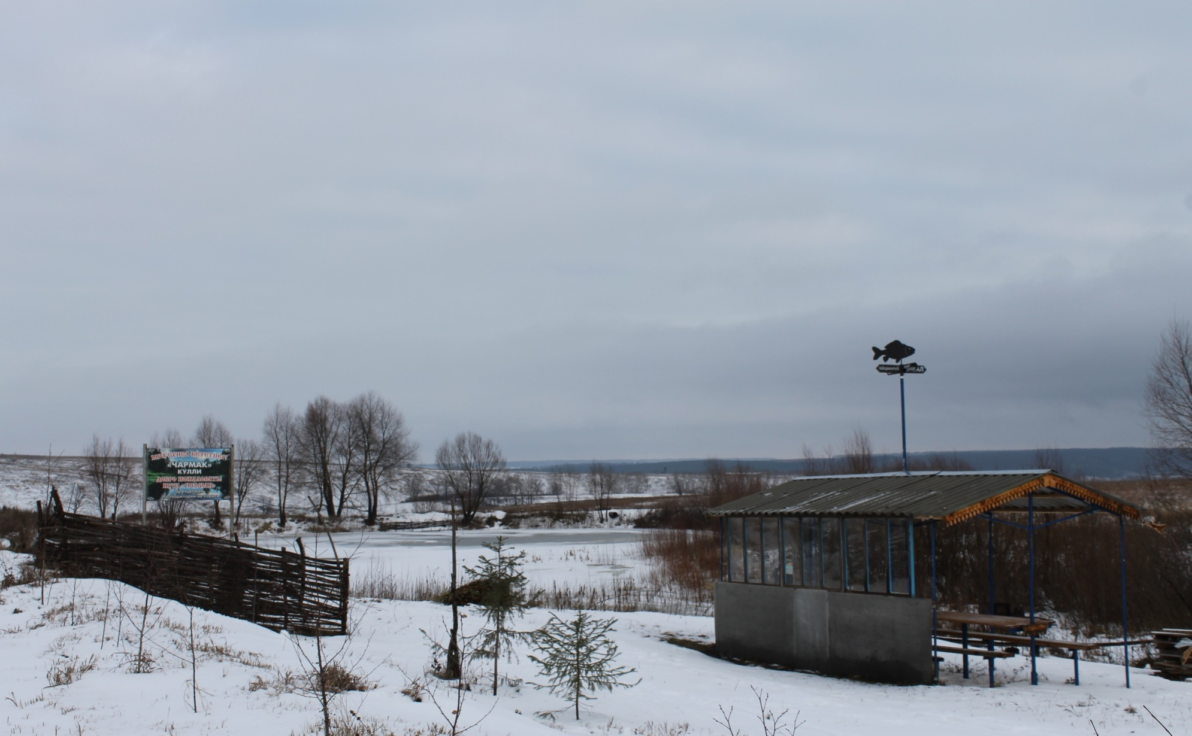
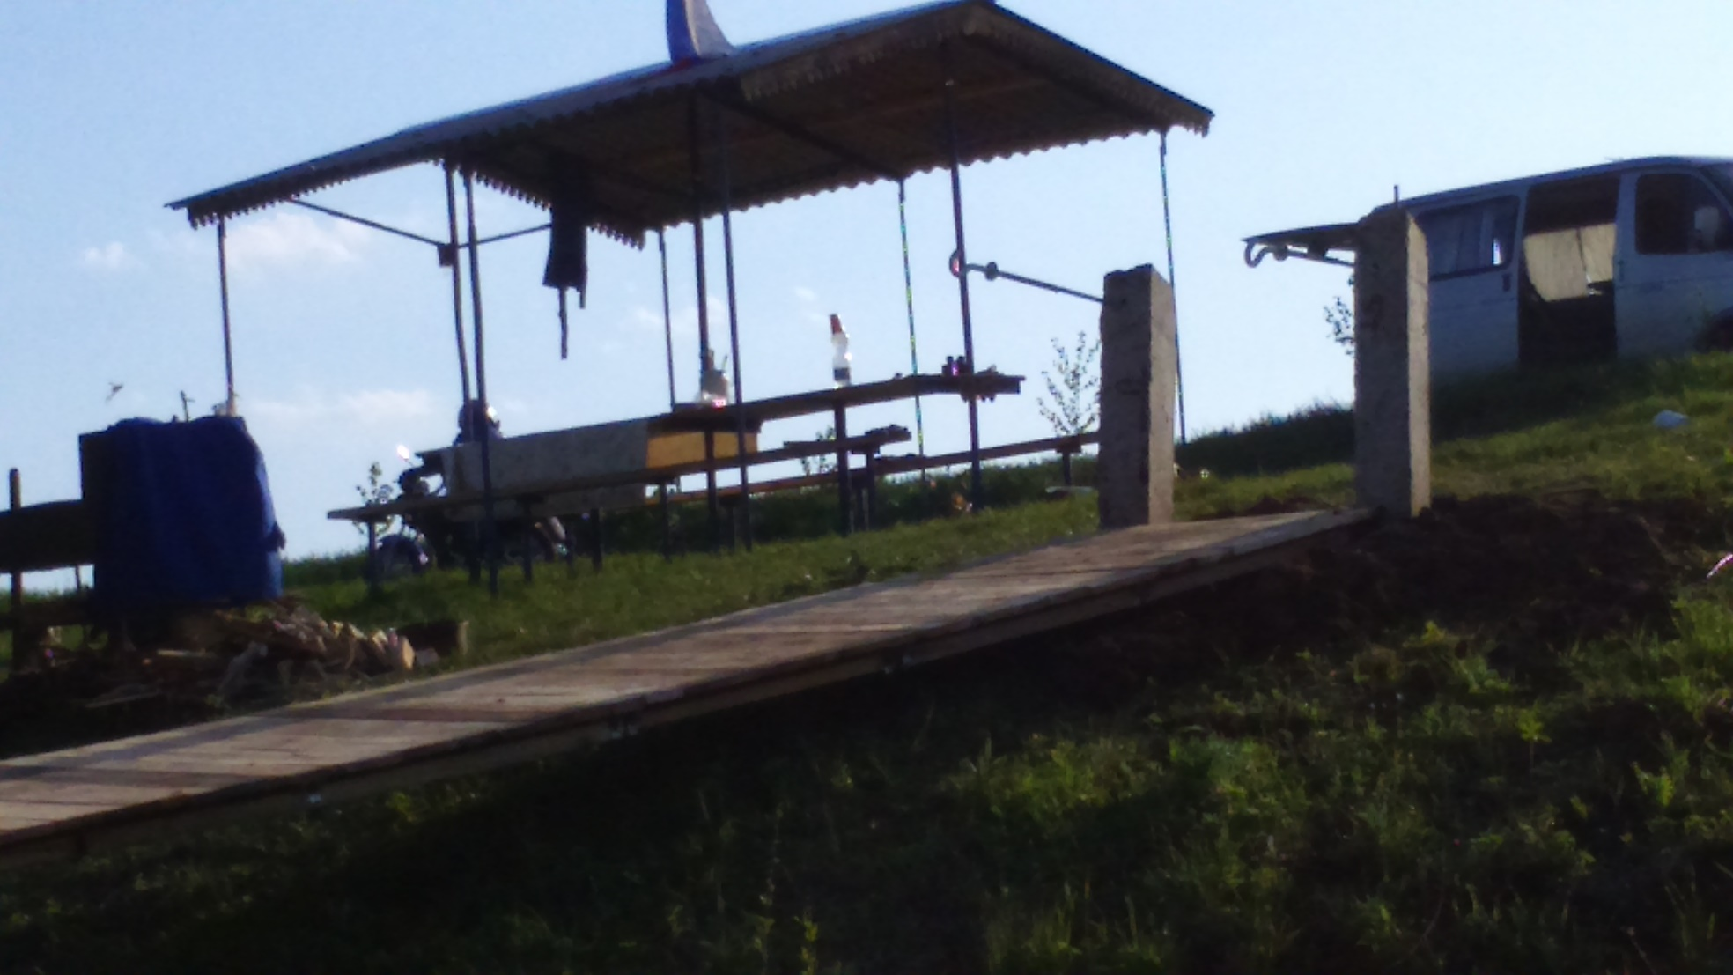
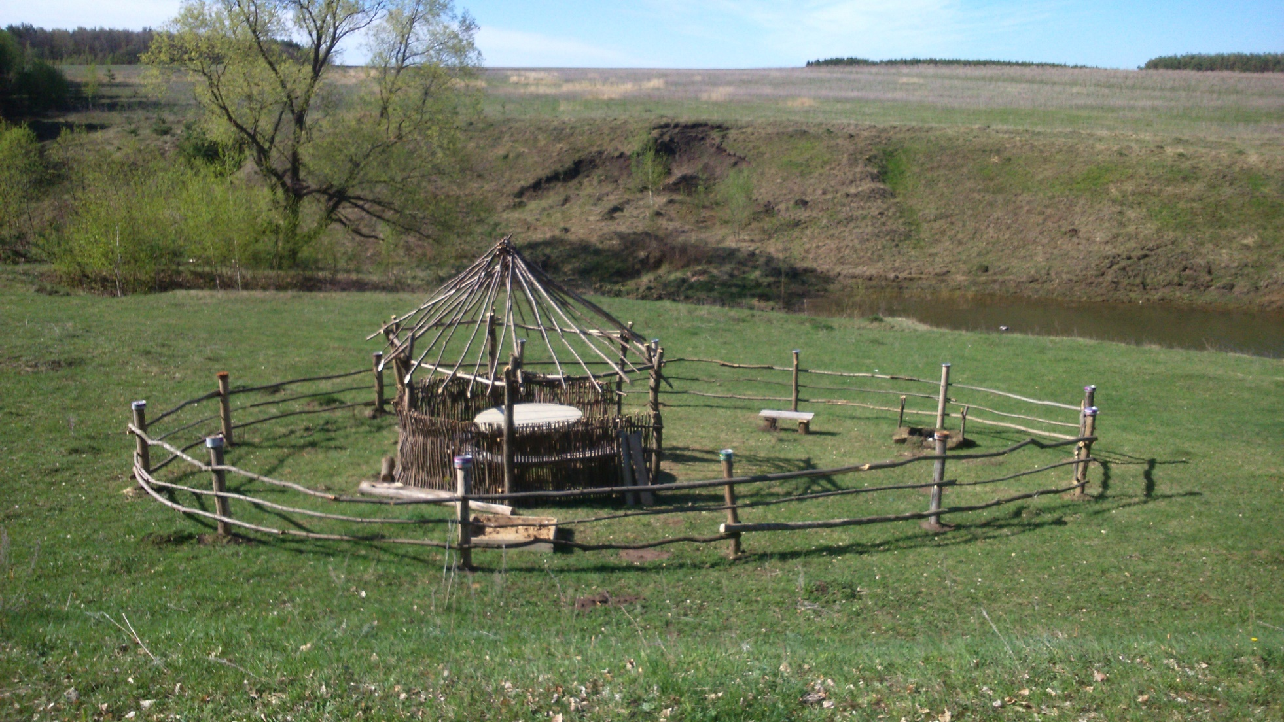
ГОРОД КАНАШ ЧУВАШСКАЯ РЕСПУБЛИКА
НОВАЯ ЖИЗНЬ ПРУДА «ЧАРМАК»

Slide 11
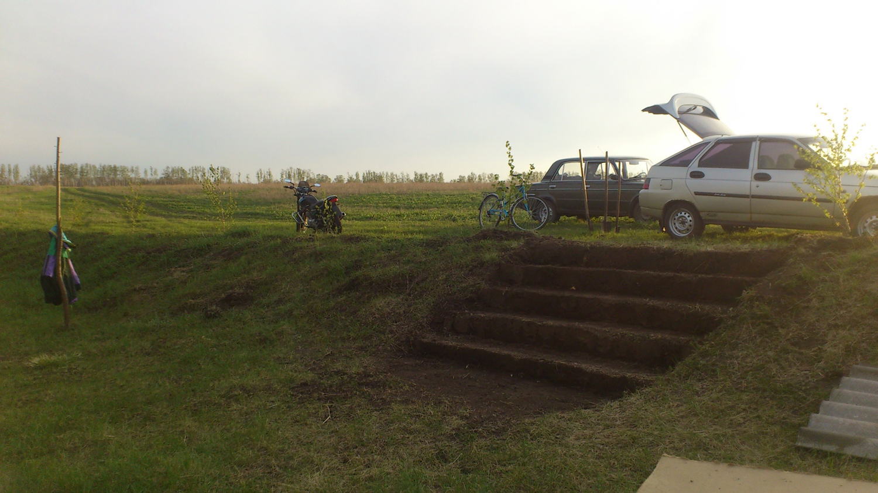
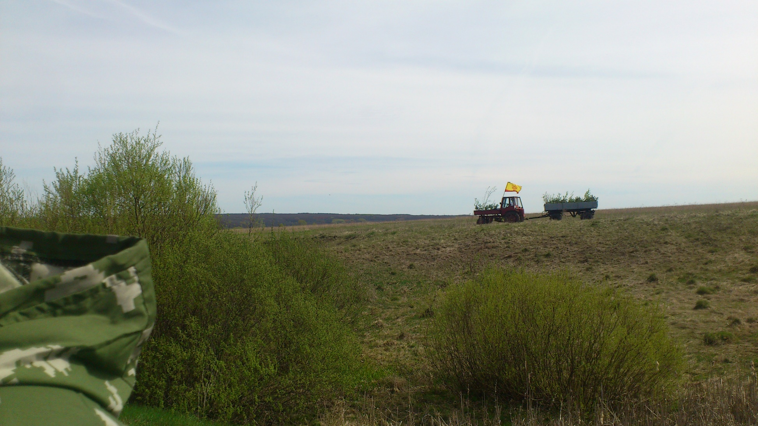
ГОРОД КАНАШ ЧУВАШСКАЯ РЕСПУБЛИКА
НОВАЯ ЖИЗНЬ ПРУДА «ЧАРМАК»

Slide 12
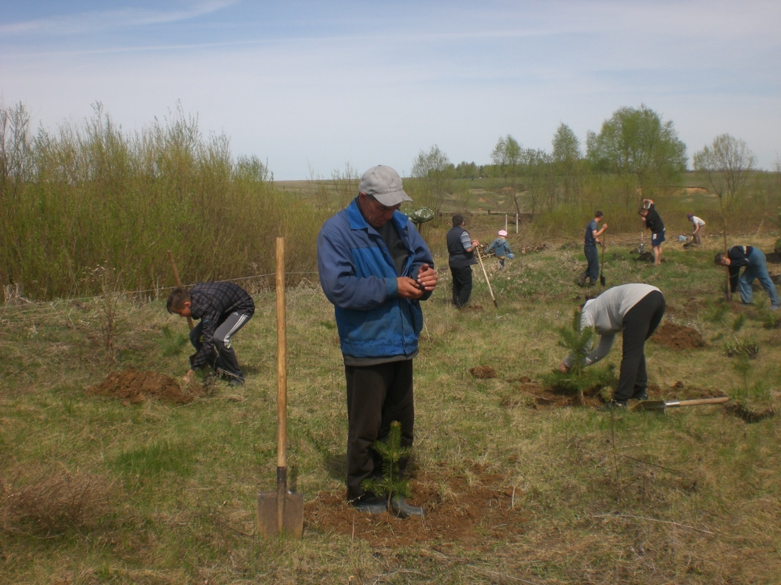
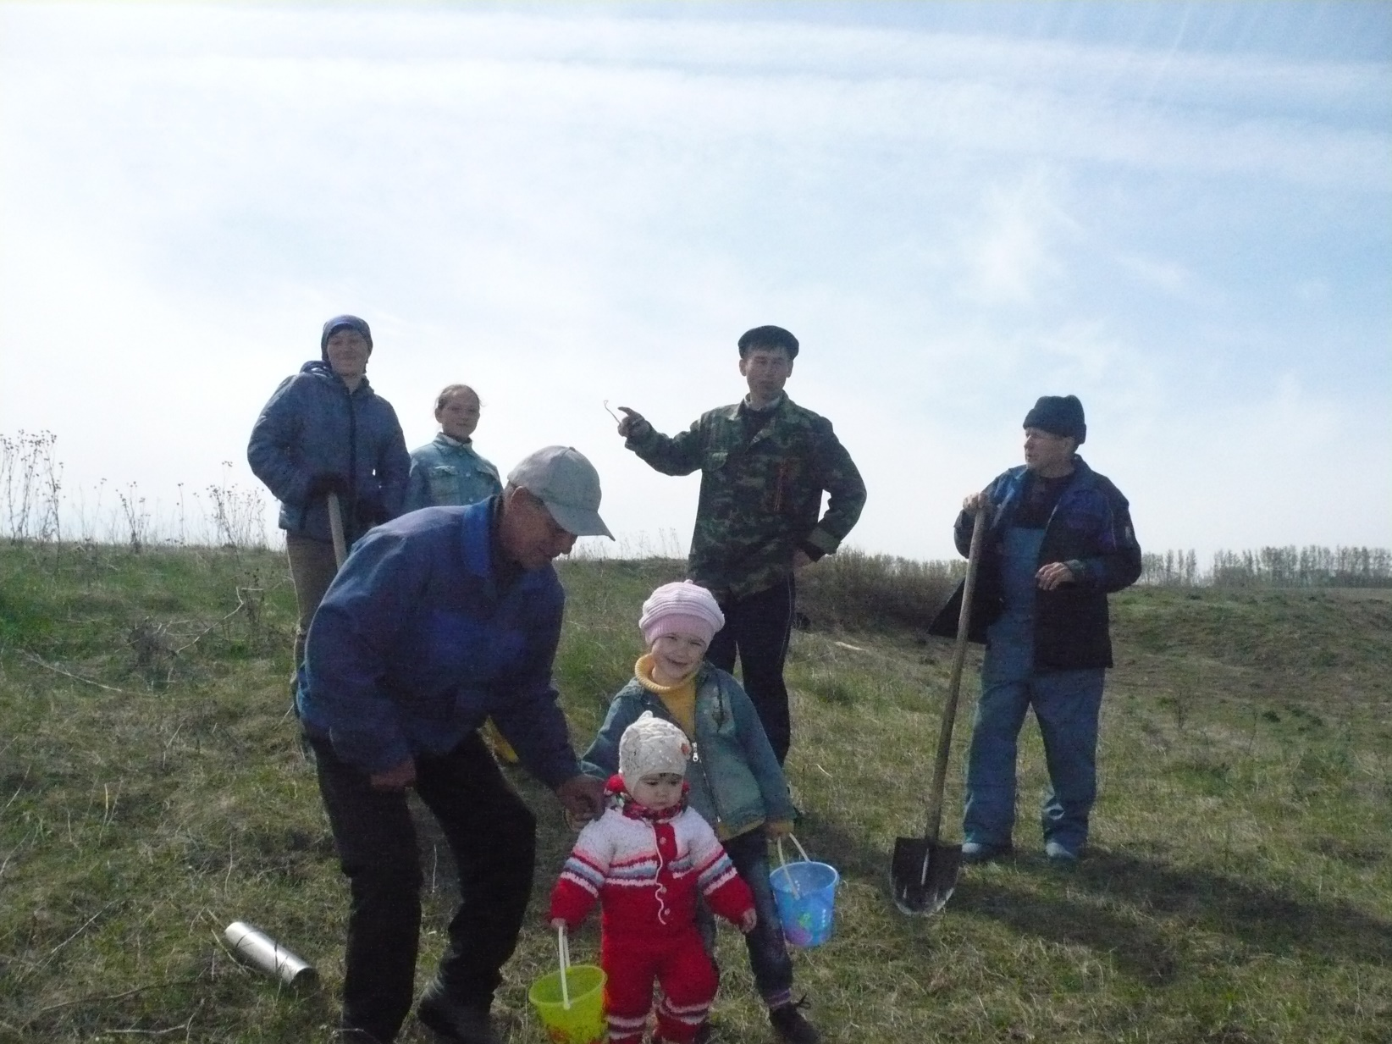
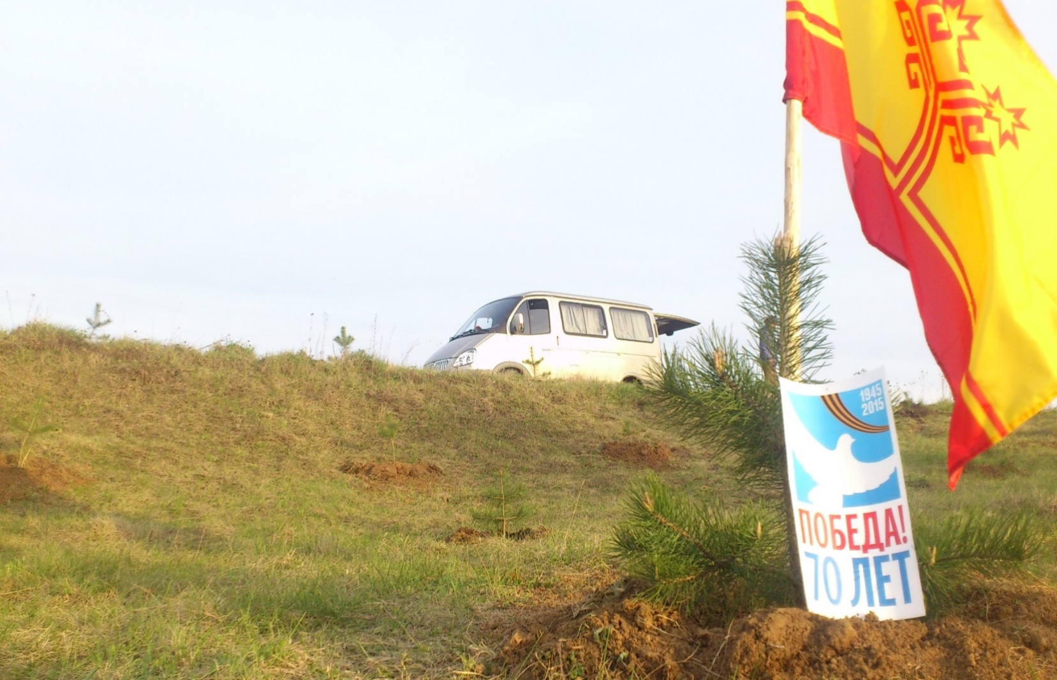
ГОРОД КАНАШ ЧУВАШСКАЯ РЕСПУБЛИКА
НОВАЯ ЖИЗНЬ ПРУДА «ЧАРМАК»

Slide 13
ГОРОД КАНАШ ЧУВАШСКАЯ РЕСПУБЛИКА
НОВАЯ ЖИЗНЬ ПРУДА «ЧАРМАК»
История создания пруда «Чармак» неразрывно связана с комплексом гидромелиоративных мероприятий, направленных на прекращение эрозионных процессов в оврагах и балках, проводимые в Чувашии в советские годы
Для успешной реализации проекта необходимо проводить оценку экологического состояния водного объекта
Восстановление пруда необходимо проводить поэтапно, включая мероприятия по технической и экологической рекультивации.
Экологическая рекультивация должна включать в себя комплекс мероприятий по благоустройству территории, прилегающей к пруду, с целью развития рекреационного потенциала
Данный проект способствует формированию ответственного, экологически грамотного поведения в природе и обществе

Slide 14
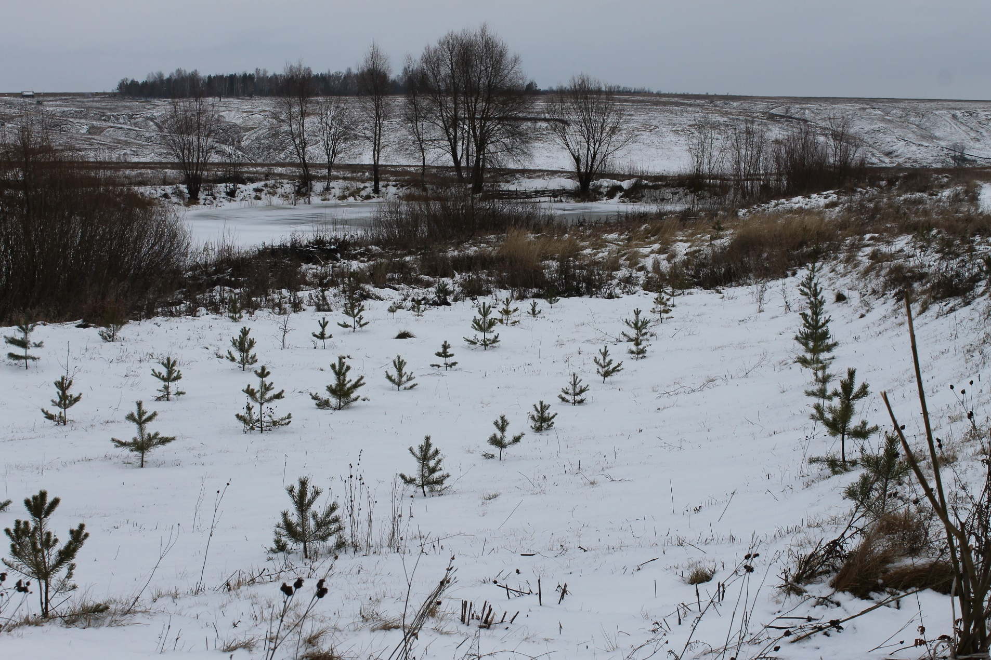

ГОРОД КАНАШ ЧУВАШСКАЯ РЕСПУБЛИКА
НОВАЯ ЖИЗНЬ ПРУДА «ЧАРМАК»

Slide 15
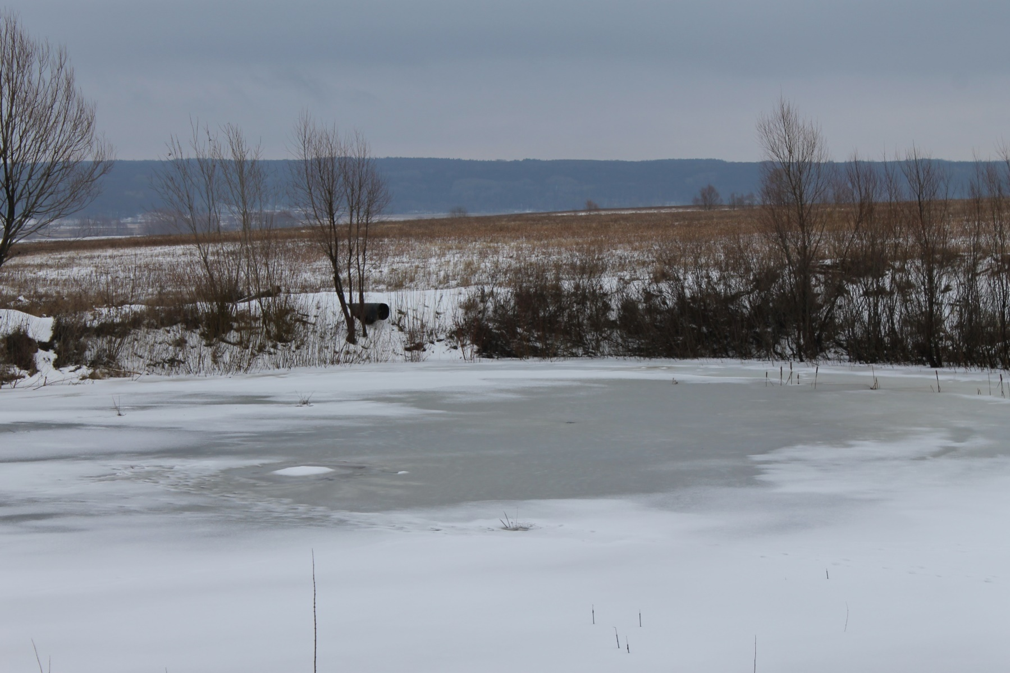
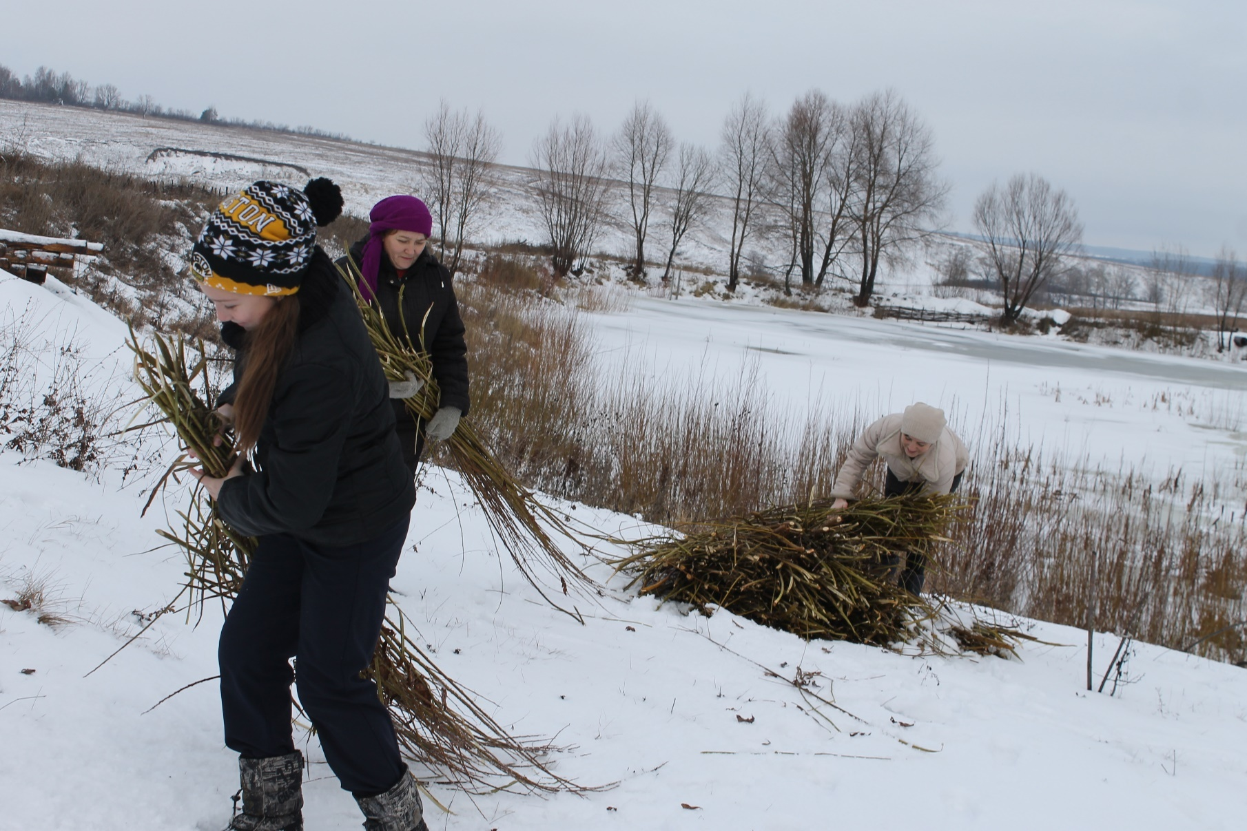
ГОРОД КАНАШ ЧУВАШСКАЯ РЕСПУБЛИКА
НОВАЯ ЖИЗНЬ ПРУДА «ЧАРМАК»

